Slide 1
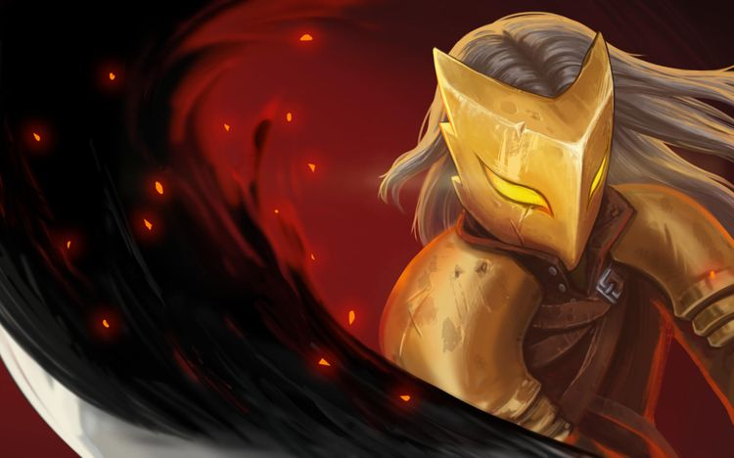
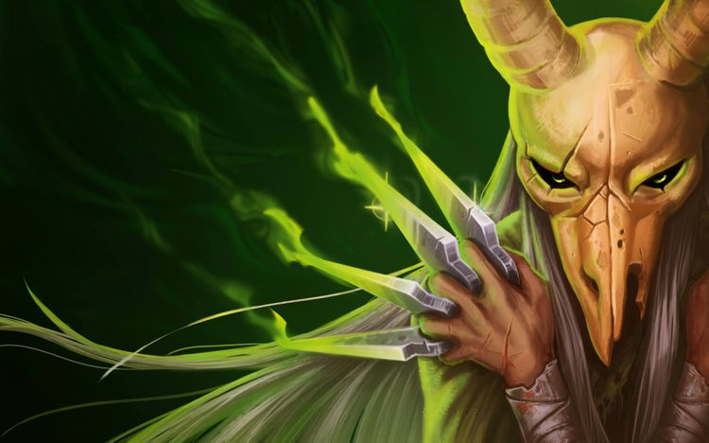
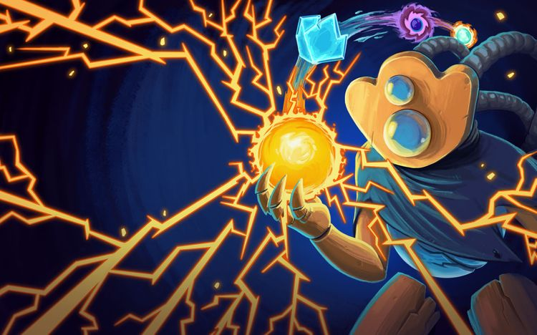
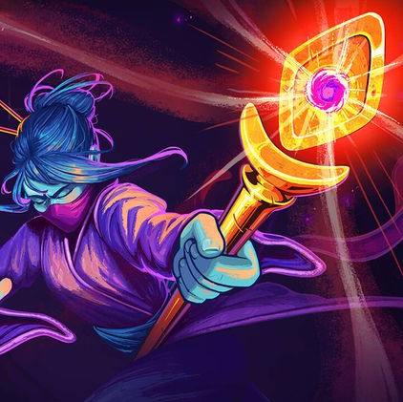
플레이어 캐릭터
아이언클래드
사일런트
디펙트
와쳐
밸런스, 힘 버프
공격 카드 특화
패 순환, 중독
스킬 카드 특화
영창 시스템
파워 카드 특화
경지, 만트라
상태이상 특화

Slide 2
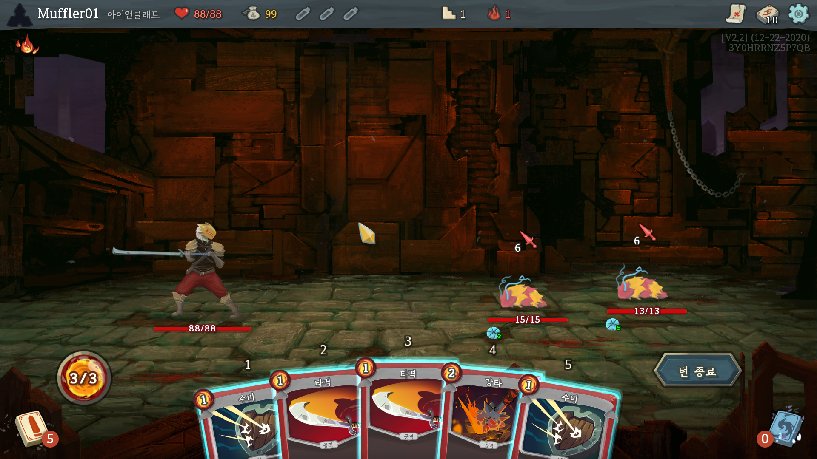
인터페이스

Slide 3
인터페이스
포션
조각
현재 층수
승천 단계
체력 / 골드
지도
덱
설정
유저 / 캐릭터

Slide 4
인터페이스
유물
플레이어 캐릭터
몬스터
패
에너지
턴 종료
뽑을 카드 더미
버린 카드 더미

Slide 5
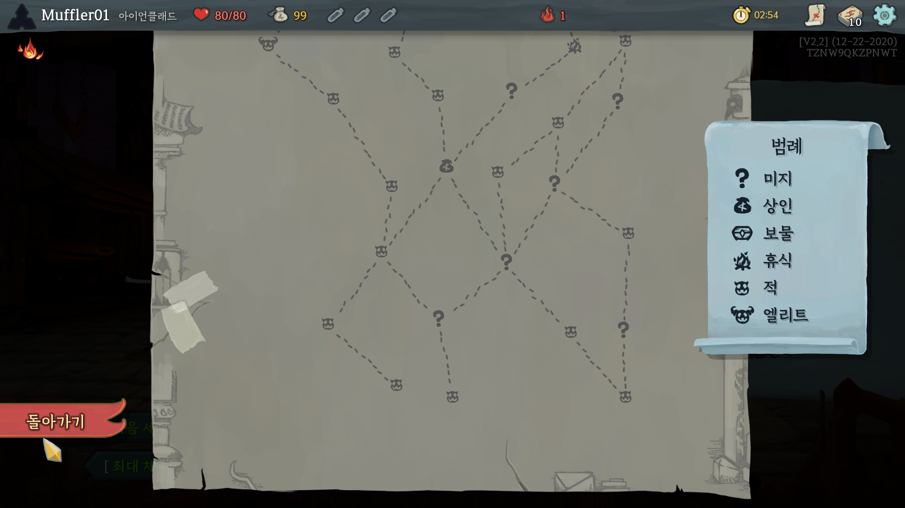
지도 구성요소
플레이 타임
하나의 층
범례

Slide 6
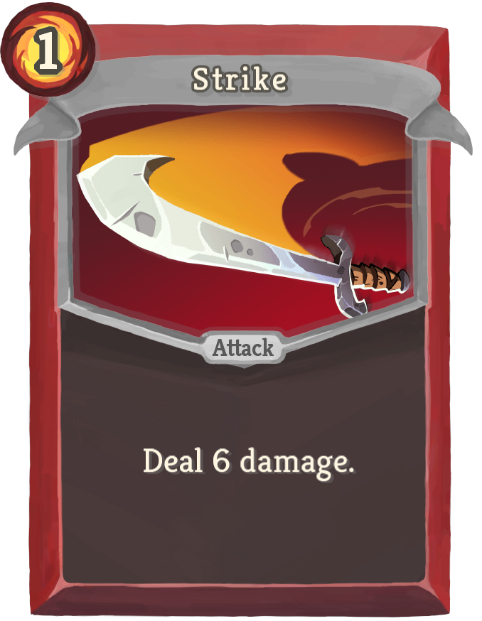
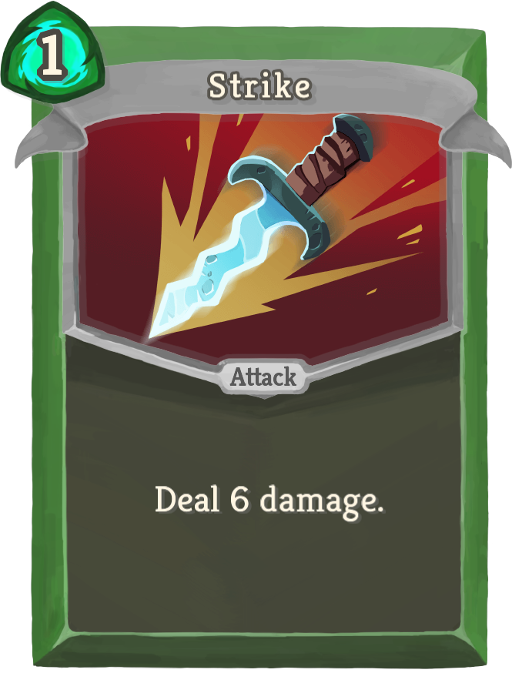
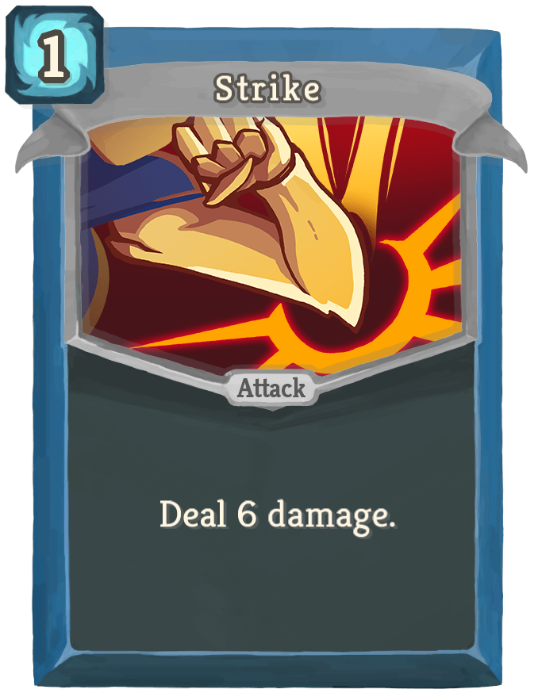
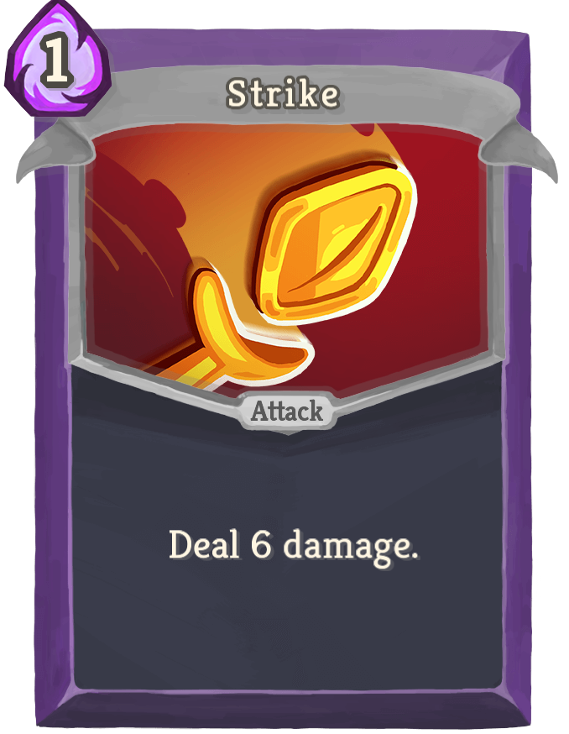
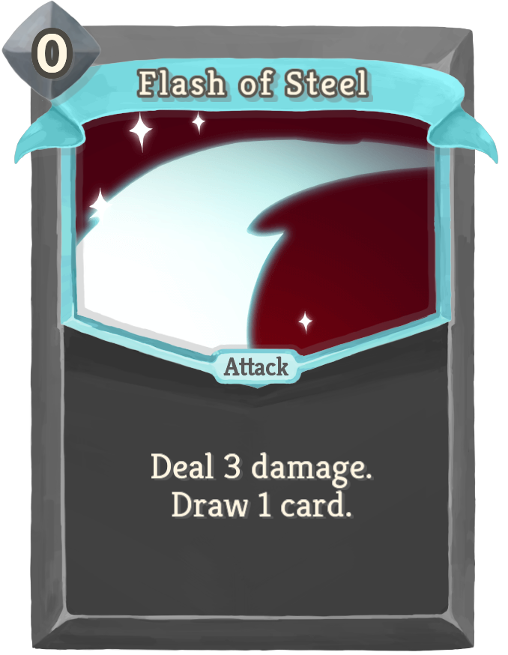
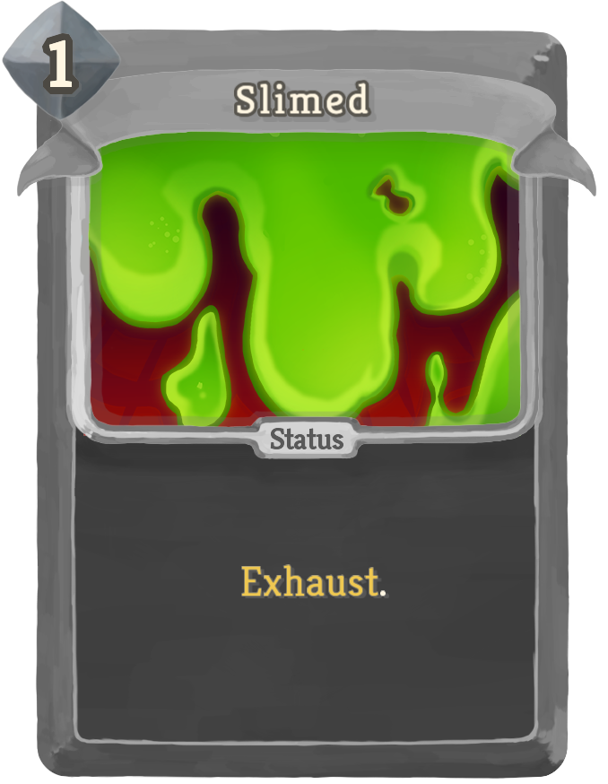
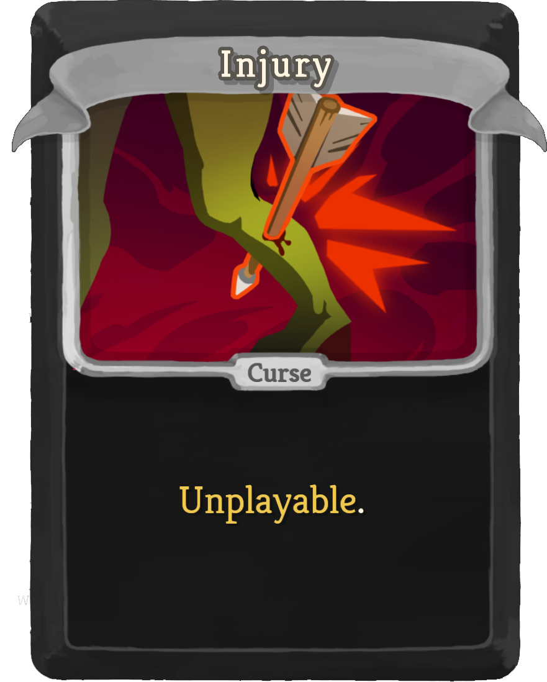
카드의 색깔
직업
상태이상
저주
공용

Slide 7
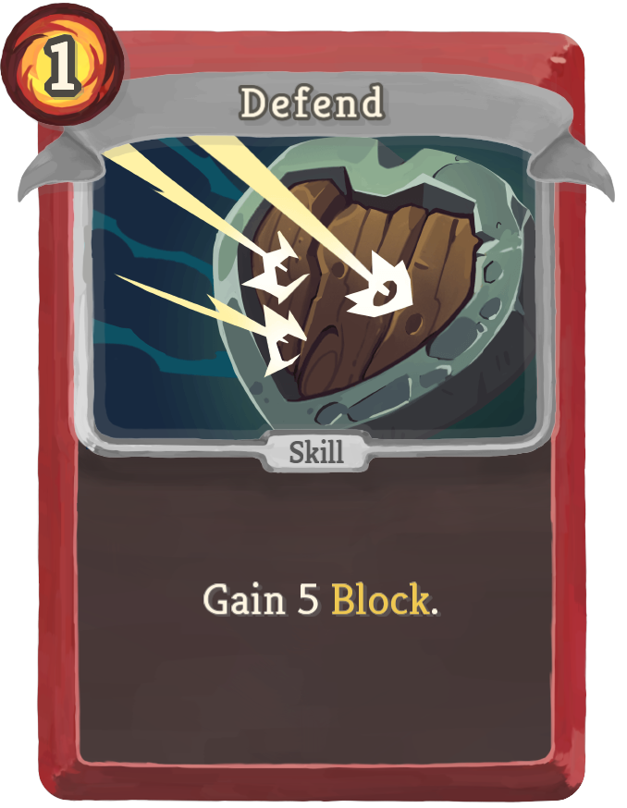
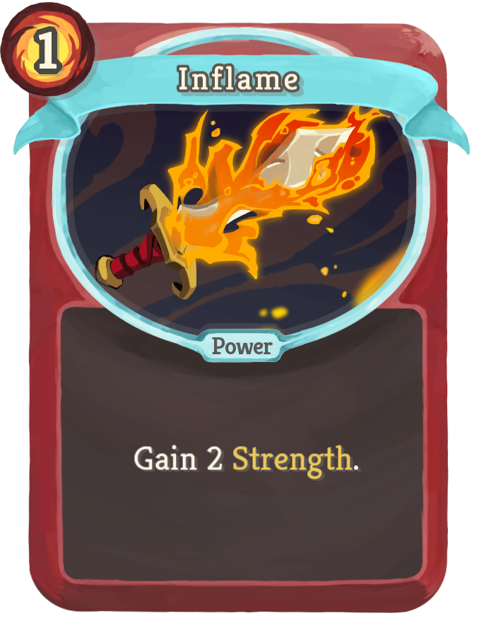
카드의 종류
공격 카드
스킬 카드
파워 카드
데미지를 입히거나
상태이상을 부여하는
카드
방어도를 올리거나
여러 버프를 부여하는
카드
패시브 효과를
부여하는 카드
(일회성)

Slide 8
카드 구성요소
소모 에너지
카드 이름 / 강화 상태
카드 이미지
카드 종류
카드 효과
카드 색깔

Slide 9
카드 강화

